Slide 1

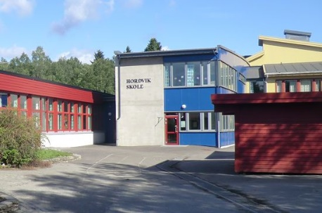
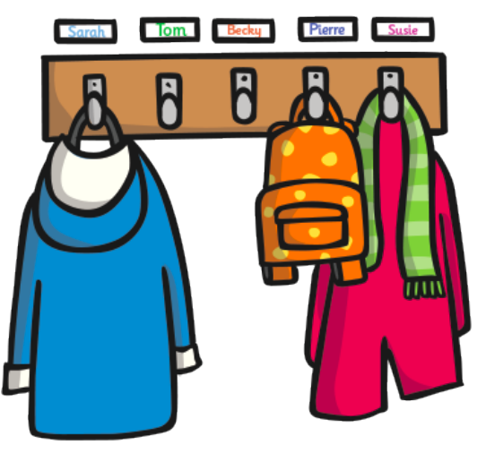
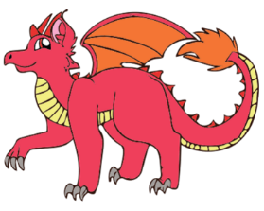

Hordvik skole
UKEPLAN FOR 1.TRINN
Uke 43
PÅ SKOLEN | MANDAG | TIRSDAG | ONSDAG | TORSDAG | FREDAG
ARO: Jeg holder orden på min garderobeplass. | Uteskole Vi går tur til hakkebakkeskogen Husk klær etter været og godt med mat og drikke. | Samling Tredeling gym, norsk og matematikk | Samling Stasjoner med lek og læring. Lek | Samling Tredeling med norsk, matte og lek. | Samling FN-dagen Stasjoner Lek
DAGEN SLUTTER: | 12.45 | 12.45 | 13.45 | 12.45 | 12.45
Ukelekse
 | Gjør bokstavleksen om bokstaven S. Tell og skriv tellestreker på halloweenarket. Husk og lage grupper på 5.

Slide 2


Hordvik skole
Aktiv læring i samspill
LÆRINGSMÅL |  | UKENS INFO
Lese | Jeg kan klappe stavelsene til et ord. | Vi startet uken etter høstferien med en utrolig fin utedag i skoleskogen. Vi tente bål, koste oss sammen og hadde høytlesing fra boken «Vaffelhjerte». En herlig start på uken! Nå begynner det å bli litt kaldere ute, og på turdagene kan barna gjerne ha med seg noe varmt å drikke. De kan også ta med seg en brødskive pakket i aluminiumsfolie som vi kan varme på bålet de dagene vi tenner bål. Det pleier å være både godt og koselig! I uke 43 og 44 arrangeres det garderobeaksjon på hele skolen. Målet er at alle klassene skal holde garderobene sine ryddige og fine. Vi snakker derfor mye med elevene om viktigheten av å henge opp klærne sine og sette skoene pent på plass. Hver dag deles det ut en kleshenger til klassen som har den ryddigste garderoben. Det betyr at vi har mange muligheter til å samle kleshengere i løpet av disse to ukene! Klassen som samler flest, får en liten belønning. Vi håper dere vil hjelpe oss ved å snakke litt om dette hjemme også. Vi er opptatt av å bruke temaer som engasjerer elevene i undervisningen. Akkurat nå er halloween et tema som fenger mange, og dette tar vi med oss inn i læringsarbeidet. Vi leter, skriver, leser, synger og leker med utgangspunkt i temaet. Det er utrolig kjekt å se hvor mye motivasjon, engasjement og læringsglede dette skaper hos elevene! Elevene har også etterlyst et nytt stillelys, og det har vi selvfølgelig fått på plass. Nå blir det spennende å se hvor lang tid det tar før lyset er brent ned, og hva vi finner på som neste premie. :) Vi er nå godt i gang med bokstavinnlæringen! Denne uken jobber vi med én bokstav, men fremover skal vi lære to nye bokstaver hver uke. Vi oppfordrer dere til å snakke med barna om bokstavene vi lærer. Hvilken lyd lager bokstaven? Hvordan skriver vi den? Hvordan former vi lyden med munnen? Lek gjerne med lydene hjemme eller når dere er ute på tur. Dere kan for eksempel spørre: «Hvor hører du s-lyden i ordet hest? Er den først, i midten eller sist?» Slike små språkleker er både morsomme og svært nyttige i den første lese- og skriveopplæringen. På fredag markerer vi FN-dagen med en fellessamling i gymsalen. Dette gleder vi oss til! I forkant skal vi snakke om hvordan vi oppfører oss når vi er samlet mange, og hva det vil si å være et godt publikum. Å sitte rolig, lytte, vise respekt og klappe for andre er også noe vi må lære og øve på. Til slutt vil vi informere om at Iselin er på studie mandag og tirsdag neste uke, vi får derfor vikar disse dagene. Vi ønsker dere alle en riktig fin helg!
Skrive | Jeg kan skrive bokstaven i og s. Jeg vet hvor jeg begynner og slutter på bokstaven.
Regne | Vi forstår hva siffrene 1-10 betyr og hvilke mengde som hører til sifferet.
Engelsk | Vi kan telle til 10 på engelsk.
 | Vi øver på å lytte til hva andre har å si. Vi respekterer når noen sier stopp.
 | Ukens sang: Dyrene i Afrika Halloween couting to ten We are the world, Kids
KONTAKTINFORMASJON: FAU: fauhordvikskole@gmail.com Vi bruker Vigilo til standard kommunikasjon og fraværsmeldinger. Ved planlagt fravær er det ønskelig at dette meldes i god tid. Ved sykdom og annet akutt fravær må det meldes i Vigilo senest kl. 08.00. Hvis dere ikke har fått meldt inn før kl. 08.00, må dere ringe kontoret for å gi beskjed (tlf: 53 03 67 00) Dersom dere skal sende informasjon som inneholder personopplysninger ønsker vi at dere bruker kontaktskjemaet som ligger på skolens hjemmeside.

